Slide 1

静态路由的配置 参考实验10
目标：实现不同网段之间所有主机能够相互通信。
DCE：是Data Circuit-terminating Equipment(数据通信设备)的首字母缩略词，它在DTE和传输线路之间提供信号变换和编码功能，并负责建立、保持和释放链路的连接，由开放软件基金开发。
设置同步时钟频率：64000
在串行口设置：clock rate 64000
DTE:Data Terminal Equipment(数据终端设备)"的首字母缩略词，具有一定的数据处理能力和数据收发能力的设备。DTE包括像计算机、协议转换器和多路复用器这样的设备。

Slide 2
静态路由的配置步骤 参考实验10
规划绘制网络拓扑图，设置主机的IP地址、掩码和网关
分别配置router-A和router-B的端口地址、DCE的同步时钟频率；
分别router-A和router-B上设置静态路由，方法如下：
RA(config)#ip route 目的网络地址 掩码 下一路由器接口IP地址
或 RA(config)#ip route 目的网络地址 掩码 serial2/0
查看路由表 show ip route，查看路由是否添加成功
测试主机的连通性。
保存文件名：静态路由方法1或2-姓名学号
上传教师机：方法1-双号，方法2-单号
写在报告上：方法1-单号，方法2-双号
删除一条路由：RA(config)# no ip route 路由

Slide 3
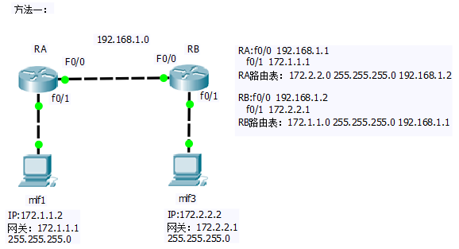

配置静态路由 方法1
实验步骤：
设置主机的IP地址、
掩码和网关
分别配置RA和RB的端口地址
分别在RA和RB上添加静态路由
保存文件
查看路由表 show ip route
测试主机的连通性。
IP地址设置：
（1）主机1： 172.1.学号.*
（2）主机2： 172.2.学号.*
（3）route网段

Slide 4
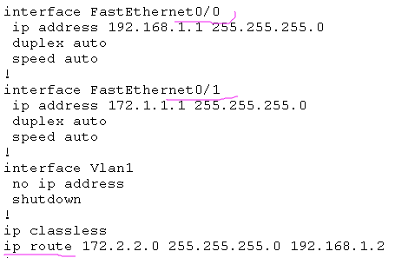
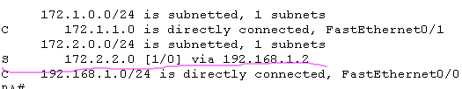
图2 各端口IP设置
图1 拓扑结构图
提交教师机和报告上要具备图1、2、3的截图，以及测试结果
图3 路由表信息

Slide 5
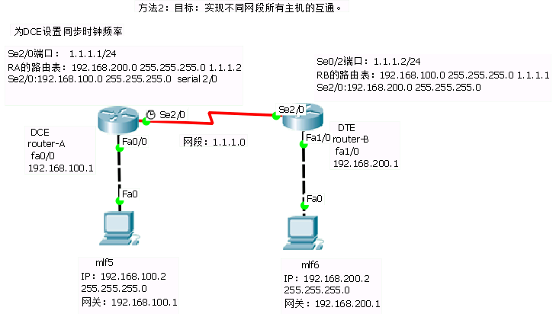

配置静态路由 方法2
实验步骤：
设置主机的IP地址、
掩码和网关
分别配置RA和RB的端口地址
设置DCE的同步时钟频率
interface serial 2/0
clock rate 64000
ip address ip地址 掩码
分别在RA和RB上添加静态路由
保存文件
查看路由表 show ip route
测试主机的连通性。
IP地址设置：
（1）主机1： 192.168.学号.*
（2）主机2： 192.68.学号.*
（3）route网段

Slide 6
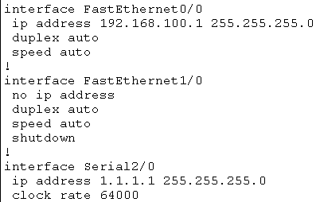


配置静态路由 方法2
图1 拓扑结构图
图2 各端口IP设置
图3 路由表信息
提交教师机和报告上要具备图1、2、3的截图，以及测试结果

Slide 7
 | 计算机 | 路由器 | 交换机 | 集线器
计算机 | 交叉线 | 交叉线 | 直通线 | 直通线
路由器 | 交叉线 | 交叉线 | 直通线 | 直通线
交换机 | 直通线 | 直通线 | 交叉线 | 交叉线
集线器 | 直通线 | 直通线 | 交叉线 | 交叉线

